Slide 1

▶ YouTube トレンド ランキング
2026年10月15日 · 急上昇 TOP 10 発表

Slide 2
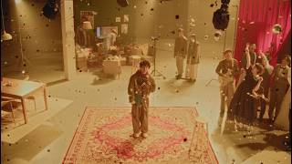

#10
Ayumu Imazu - 結び [Music Video]
📺 Ayumu Imazu
👁 267,630 👍 16,318 💬 461
⏱ 3:48 · 📅 公開11時間前
https://www.youtube.com/watch?v=Gu1R9xNW7jM
💡 公開11時間で急上昇入り！ 10万再生突破の話題作 いいね率6.1%と視聴者の支持が非常に高い

Slide 3

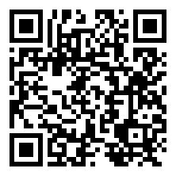
#9
【今年１位確定】クソゲーの「究極体」シリーズ随一の特級呪物【デジモン バトルジャンクション】
📺 からすまAチャンネル
👁 530,990 👍 5,822 💬 881
⏱ 19:07 · 📅 公開10時間前
https://www.youtube.com/watch?v=blh7GJ8etyU
💡 公開10時間で急上昇入り！ 50万再生の注目コンテンツ

Slide 4
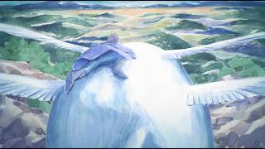

#8
ヨルシカ - 雲を抜け風下へ私だけ（OFFICIAL VIDEO）
📺 ヨルシカ / n-buna Official
👁 822,795 👍 31,877 💬 1,220
⏱ 4:22 · 📅 公開13時間前
https://www.youtube.com/watch?v=J5-NUv2fNtk
💡 公開13時間で急上昇入り！ 50万再生の注目コンテンツ いいね率3.9%と好評価

Slide 5


#7
『ドラゴンクエストウォーク』の新情報をお届け「スマートウォーク」#153
📺 ドラゴンクエストウォーク公式
👁 185,127 👍 1,939 💬 247
⏱ 7:52 · 📅 公開16時間前
https://www.youtube.com/watch?v=iyZGf_hROYA
💡 公開16時間で急上昇入り！ 10万再生突破の話題作

Slide 6

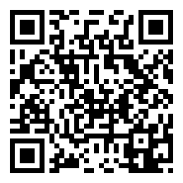
#6
YOASOBI「咲き誇れ」Official Music Video / NHK連続テレビ小説『ブラッサム』主題歌
📺 YOASOBI
👁 516,187 👍 20,335 💬 865
⏱ 4:27 · 📅 公開11時間前
https://www.youtube.com/watch?v=qwYhKlY4Tx0
💡 公開11時間で急上昇入り！ 50万再生の注目コンテンツ いいね率3.9%と好評価

Slide 7

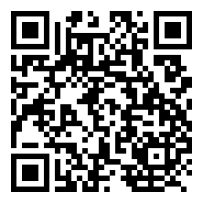
#5
謎解きまみれの広大な島に放り出されるゲーム、迷子になったら二度と出会えない【BigWalk】
📺 らっだぁ
👁 439,408 👍 12,058 💬 411
⏱ 59:08 · 📅 公開13時間前
https://www.youtube.com/watch?v=lI73nAqdGfA
💡 公開13時間で急上昇入り！ 10万再生突破の話題作 いいね率2.7%と好評価

Slide 8

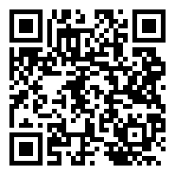
#4
DRAW♡ME「勝ち確♡ラヴ」 (Official Music Video)
📺 DRAW♡ME
👁 508,954 👍 18,399 💬 2,983
⏱ 4:17 · 📅 公開10時間前
https://www.youtube.com/watch?v=KEINt_2nIWE
💡 公開10時間で急上昇入り！ 50万再生の注目コンテンツ いいね率3.6%と好評価

Slide 9

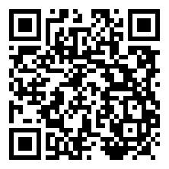
#3
ゼルダの伝説 時のオカリナ 紹介映像
📺 Nintendo 公式チャンネル
👁 1,321,606 👍 20,950 💬 0
⏱ 4:44 · 📅 公開9時間前
https://www.youtube.com/watch?v=EpMQe14sTWM
💡 公開9時間で急上昇入り！ 100万再生超の大ヒット

Slide 10

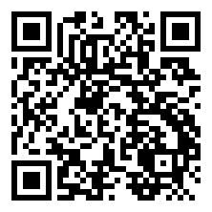
#2
『Cyberpunk: Edgerunners 2』予告編 - Netflix
📺 Netflix Japan
👁 190,450 👍 4,597 💬 370
⏱ 2:07 · 📅 公開2時間前
https://www.youtube.com/watch?v=CJe_5vWHtNg
💡 公開2時間で急上昇入り！ 10万再生突破の話題作 いいね率2.4%と好評価

Slide 11

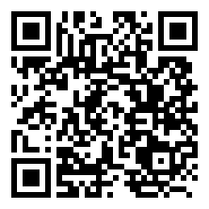
🏆 NO. 1 🏆
BE:FIRST / It’s not a bad life -Live from BMSG FES’26-
👁 425,022 👍 31,866 💬 1,544 ⏱ 4:15 📅 公開12時間前
💡 公開12時間で急上昇入り！ 10万再生突破の話題作 いいね率7.5%と視聴者の支持が非常に高い
https://www.youtube.com/watch?v=4TBra-M7Ih8

Slide 12

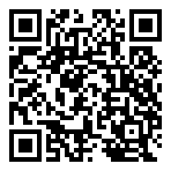

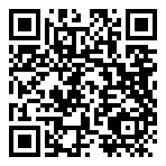

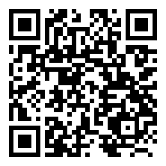

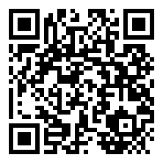

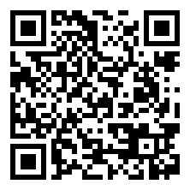
🎬 エンタメ 人気動画 TOP 5
#1
いや勝つんかいw #おもしろ #エンタメ #ネタ #バズれ #shorts
📺 やっさん2 👁 19,165,428 👍 157,667 ⏱ 0:10 📅 2025-08-09
https://www.youtube.com/watch?v=fBQOV3jiST0
#2
クビの真相は？【GOKKO】【ごっこ倶楽部】【企業研究】【エンタメ業界】【IT業界】…
📺 ごっこ倶楽部の楽屋 👁 12,786,507 👍 170,222 ⏱ 1:28 📅 2025-04-14
https://www.youtube.com/watch?v=i5TSvrhVH94
#3
狩野英孝のマイクラ実況が面白いwww#エンタメ #マイクラ #狩野英孝
📺 はるえもん 👁 11,827,505 👍 187,003 ⏱ 1:33 📅 2025-07-05
https://www.youtube.com/watch?v=21eblauBPy8
#4
ネプリーグ放送事故w #おもしろ #面白い #テレビ #エンタメ #お笑い #芸人 …
📺 やっさん2 👁 11,626,856 👍 133,694 ⏱ 0:18 📅 2025-11-01
https://www.youtube.com/watch?v=fGaa5iluMIQ
#5
入れないと蝶野に制裁ビンタされる⁉️ #エンタメ #ガキ使 #ダウンタウン#方正
📺 はるえもん 👁 10,699,544 👍 99,636 ⏱ 0:57 📅 2025-10-17
https://www.youtube.com/watch?v=Mr8II4SLhaI

Slide 13




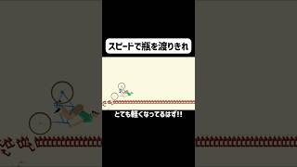




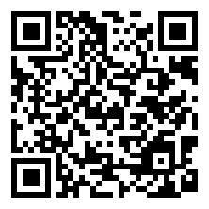
🎮 ゲーム 人気動画 TOP 5
#1
見たことの無い落ち方をする配信者#葉 #ゲーム実況 #切り抜き #onlyup
📺 葉ちゅべ 👁 23,644,037 👍 415,954 ⏱ 0:38 📅 2023-07-07
https://www.youtube.com/watch?v=0cjKg-Z3xak
#2
全部ひっかかる人【しょぼんのアクション3D】 #ゲーム実況
📺 タン 👁 19,853,865 👍 389,573 ⏱ 1:00 📅 2023-09-28
https://www.youtube.com/watch?v=XGbduoPa_-0
#3
息子の扱いが酷すぎる男。#ゲーム実況 #shorts
📺 ぱんお。 👁 19,274,385 👍 264,662 ⏱ 0:58 📅 2026-03-12
https://www.youtube.com/watch?v=ffE0CxNxrII
#4
月のクレーターをトイレにする男🌙 #ゲーム実況 #shorts
📺 ぱんお。 👁 15,867,380 👍 212,735 ⏱ 1:04 📅 2026-06-10
https://www.youtube.com/watch?v=Snd181QDquI
#5
カンタン迷路かと思いきや...😭😭😭 #パズル #錯視 #Shorts
📺 Kerofen Games 👁 13,594,961 👍 96,989 ⏱ 0:30 📅 2024-09-12
https://www.youtube.com/watch?v=WxiU5sFAF3c

Slide 14
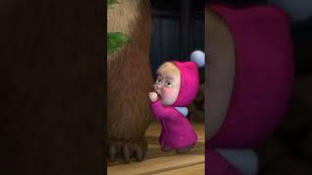
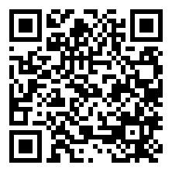







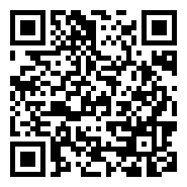
✨ アニメ 人気動画 TOP 5
#1
いえでマネしないでね！@MashaBearJAPAN
📺 マーシャとくま - Masha and the Bear Japan 👁 1,944,461,146 👍 14,516,920 ⏱ 0:53 📅 2023-12-30
https://www.youtube.com/watch?v=1JrBFDwE-jo
#2
YOASOBI「勇者」 Official Music Video／TVアニメ『葬送の…
📺 YOASOBI 👁 226,646,452 👍 1,239,234 ⏱ 3:24 📅 2023-09-29
https://www.youtube.com/watch?v=OIBODIPC_8Y
#3
TVアニメ『呪術廻戦』第2期「渋谷事変」ノンクレジットOPムービー／OPテーマ：Ki…
📺 TOHO animation チャンネル 👁 168,557,571 👍 0 ⏱ 1:31 📅 2023-09-01
https://www.youtube.com/watch?v=5yb2N3pnztU
#4
TVアニメ『呪術廻戦』第2期「懐玉・玉折」ノンクレジットOPムービー／OPテーマ：キ…
📺 TOHO animation チャンネル 👁 153,594,304 👍 0 ⏱ 1:31 📅 2023-07-07
https://www.youtube.com/watch?v=gcgKUcJKxIs
#5
【♪うたアニメ】ことりのうた〈うた：いっちー＆なる〉
📺 ボンボンアカデミー 👁 72,058,446 👍 37,045 ⏱ 1:35 📅 2019-08-02
https://www.youtube.com/watch?v=WNXS2QCVxYo

Slide 15

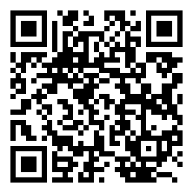



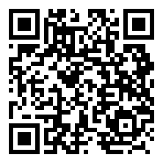




🍿 映画 人気動画 TOP 5
#1
シンクロ率100％だった映画『Michael』の裏側
📺 フィルムチェーン 👁 7,245,306 👍 108,840 ⏱ 0:56 📅 2026-05-18
https://www.youtube.com/watch?v=lyZZdUUM_GM
#2
歌舞伎町タワーの日本一高い映画館「109シネマズプレミアム新宿」を正直レビュー！
📺 正直レビュー 🍰🍛 👁 6,972,107 👍 120,802 ⏱ 1:00 📅 2025-03-15
https://www.youtube.com/watch?v=2a1YM7MCXng
#3
トイストーリー5面白くなかった。1と2が最高すぎたから見ない方がよかったと後悔してま…
📺 かえぽん 👁 4,673,064 👍 24,769 ⏱ 0:12 📅 2026-07-09
https://www.youtube.com/watch?v=mEAhcCWMAa4
#4
ただの不倫じゃない…。難解だけど超名作と評判の愛と社会の“正しさ”を問う感動作
📺 映画ドラマ二アック 👁 3,954,085 👍 7,986 ⏱ 20:56 📅 2026-08-27
https://www.youtube.com/watch?v=YmRxFhtYydY
#5
市川團十郎が語る映画「国宝」の率直な感想と歌舞伎への想い
📺 KABUKU. / 市川團十郎。 👁 3,802,240 👍 47,110 ⏱ 17:48 📅 2025-07-12
https://www.youtube.com/watch?v=OhHzzl4Z6qU

